Slide 1
Tema Fundamentele dezvoltării nanometrologiei
Company Name

Slide 2
Nanocaracterizarea
măsurarea proprietăților fizice și chimice, cum ar fi dimensiunea/mărimea, forța, compoziția, suprafața și forma materialelor și dispozitivelor la scară nanometrică; include imagini ale relațiilor tridimensionale (3D) ale componentelor complexe la scară nanometrică.

Slide 3
Nanomecanica
măsurarea proprietăților mecanice precum frecare, duritate, elasticitate, aderență, durabilitatea și performanța materialelor nanostructurate în dispozitive și sisteme; include identificarea la scară nanometrică și nanotribiologia aplicată la mecanica materialelor cu volum constrâns.

Slide 4
Nanoelectronica, Nanomagnetismul, Nanofotonica
măsurare reproductibilă electronică, fotonică sau proprietăți magnetice (de suprafață sau încorporate) cum ar fi rezistența, indicele de refracție, emisivitatea dispozitivelor la scară nanometrică și materiale după cum este necesar pentru a încorpora cu succes dispozitive în produsele comerciale

Slide 5
Nanofabricarea
metrologia pentru a sprijini fabricarea structurilor asemănătoare dispozitivelor cu caracteristici având dimensiuni ca mic ca un singur atom; include manipularea și plasarea atomilor și moleculelor individuale și externe instrumente pentru a interacționa cu structurile și dispozitivele

Slide 6
Nanofabricarea în masă
metrologie pentru a sprijini fabricarea în masă a produselor bazate pe nanotehnologie; include capacitatea de a măsura, controla și prezice structura la scară nanometrică, performanța și proprietățile materialelor și dispozitive, la scară milimetrică în mod fiabil, reproductibil și la nivelul producției.

Slide 7
Instrumentație și metrologie pentru nanofabricare:
Pe măsură ce conceptele de produs la scară nanometrică trec la de fabricație, nevoile de metrologie se vor schimba în consecință. Pentru a îndeplini aceste cerințe provocatoare de producție, industria va avea nevoie de noi instrumente de metrologie de diferite tipuri și cantități.
Se poate aștepta ca tehnologiile instrumentului va include evoluția majorității tehnologiilor actuale de metrologie, cum ar fi
optica în câmp apropiat, microscopia de scanare, spectroscopie și interferometrie, deși factorul de formă va fi probabil diferit pentru a se potrivi specifice cerințele de fabricație.

Slide 8
La fel de semnificativă va fi dezvoltarea de noi instrumente automatizate proiectate special pentru aplicații de producție de masă.
Industria va căuta instrumente de metrologie care nu necesită ultra-înalt medii de vid (UHV) sau izolare strictă a vibrațiilor, pot fi configurate în matrice de masă, suportă extrem de măsurători rapide, ocupă spațiu limitat de producție, permit volumul de lucru de fabricație adecvat și poate fi cumpărat la costuri rezonabile.
Datele de la instrumente trebuie să fie primite în timp real, permițând o analiză rapidă și transformare în informaţie şi cunoştinţe. Instrumentele trebuie să asigure, de asemenea, o instalare rapidă (calibrare), sprijin reconfigurare pentru alte utilizări și utilizarea suportului de către personalul de producție.

Slide 9
Acestea sunt cerințe solicitante în ceea ce privește precizia și producția, totuși esențiale pentru tranziția nanoprodusului de la prototip la producție starea.
Tehnologiile de măsurare trebuie să ofere personalului de producție informațiile necesare pentru întreținere controlul procesului de fabricație pentru a se asigura că produsele produse vor fi conforme cu specificațiile de inginerie.
Acest informațiile de control trebuie furnizate în intervalele de timp cerute de producție și în formate adecvate pentru personalului de producție.
Definirea nevoilor pentru acest domeniu a fost o provocare, deoarece nanofabricarea acoperă un domeniu divers, necesitând astfel o set divers de instrumente de metrologie și infrastructură potrivite atât pentru piețele cu volum redus, cât și pentru cele cu volum mare. S-a încheiat

Slide 10
Conchidem, că instrumentele de prima generație ar include probabil variații ale tehnologiilor actuale (a se vedea următoarele sliduri ).
Concomitent, noi clase de instrumente ar fi dezvoltate special pentru producția de masă care să permită configurarea rapidă (calibrare); reconfigurare pentru alte aplicații și ușurință în utilizare de către personalul de producție.

Slide 11
I. Bazate pe probe scanning: Microscoape cu sondă de scanare
Abordări de măsurare cu sonde fizice care fie contactează proba direct sau sunt controlați să fie în contact apropiat cu suprafaţă studiată
Microscop de Forță magnetică MFM
Microscop de Forța de rezonanță magnetică MRFM
Microscop cu Forța atomică AFM
Microscop de Forța dinamică DFM
Senzori Cantilever CLS+

Slide 12
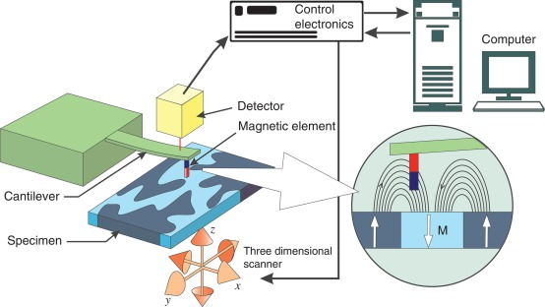
MFM
În microscopia cu forță magnetică (MFM), câmpul magnetic parazit deasupra unui eșantion foarte plat, sau eșantion, este detectat prin plasarea unui element magnetic mic, vârful, montat pe un arc în consolă foarte aproape de suprafața probei (Fig). Dimensiunile tipice sunt o lungime în consolă de 200 μm, lungimea vârfului de 4 μm și un diametru de 50 nm și o distanță de 30 nm de la suprafață. Forța asupra vârfului magnetic este detectată prin măsurarea deplasării capătului consolei, de obicei prin mijloace optice. Forțele măsurate în aplicațiile tipice MFM sunt de ordinul a 30 pN, cu deviații tipice în consolă de ordinul nanometrilor.

Slide 13
Magnetic rezonanse force microscope
Conceptul MRFM combină ideile de imagistică prin rezonanță magnetică (RMN) și microscopie cu forță atomică (AFM). RMN convențional folosește o bobină inductivă ca antenă pentru a detecta spinurile nucleare sau electronice rezonante într-un gradient de câmp magnetic. MRFM folosește un cantilever cu vârf cu o particulă feromagnetică (Fe-Co) pentru a detecta direct forța modulată a gradientului spinului între spinul probei și vârf. Particula magnetică este caracterizată folosind tehnica magnetometriei cantilever. Pe măsură ce vârful feromagnetic se mișcă aproape de probă, spinurile nucleare ale atomilor devin atrase de acesta și generează o forță mică asupra cantileverului. Rotațiile sunt apoi schimbate în mod repetat, determinând cantileverul să balanseze ușor înainte și înapoi într-o mișcare sincronă. Această deplasare este măsurată cu un interferometru (razul laser) pentru a crea o serie de imagini 2-D ale eșantionului, care sunt combinate pentru a genera o imagine 3-D. Interferometrul măsoară frecvența de rezonanță a consolei.

Slide 14
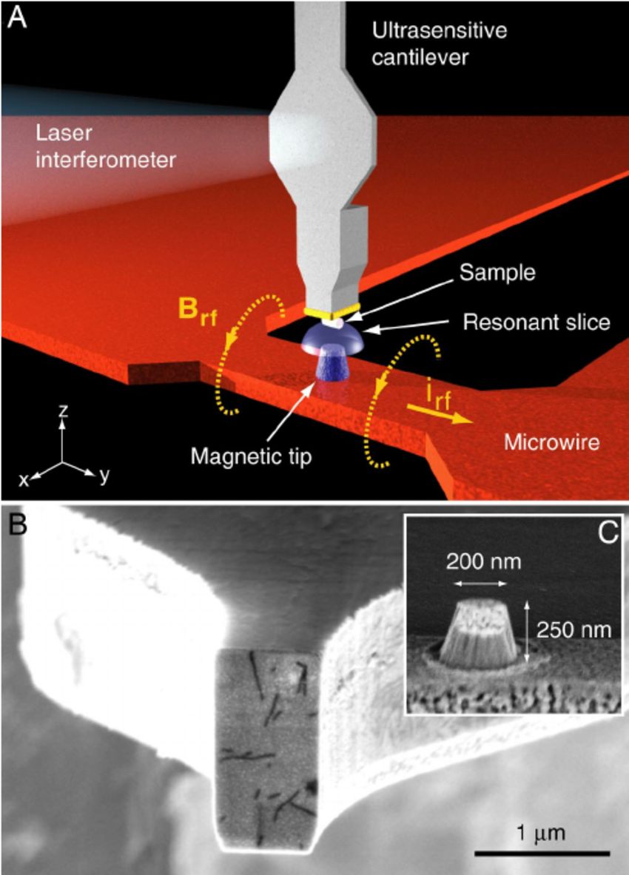
Magnetic Resonance Force
Particulele feromagnetice mai mici și consolele mai moi cresc raportul semnal-zgomot. Sensibilitatea MRFM crește pe măsură ce dimensiunile dispozitivului și eșantionului sunt reduse. Deoarece raportul semnal-zgomot este invers proporțional cu dimensiunea eșantionului, mișcarea browniană este sursa primară de zgomot la scara în care MRFM este utilă.
În consecință, dispozitivele MRFM sunt răcite criogenic.
MRFM a fost conceput special pentru a determina structura proteinelor in situ.

Slide 15
AFM
În mod similar modului în care funcționează un microscop de scanare tunel, un vârf ascuțit este scanat raster pe o suprafață folosind o buclă de feedback pentru a ajusta parametrii necesari pentru imaginea unei suprafețe.
Spre deosebire de microscoapele de scanare cu tunel, AFM nu are nevoie de o probă conducătoare. În loc să se folosească efectul mecanic cuantic al tunelului, forțele atomice sunt folosite pentru a mapa interacțiunea vârf-eșantion.
Denumită adesea microscopie cu sondă de scanare (SPM), există tehnici de microscopie cu forță atomică pentru aproape orice interacțiune cu forță măsurabilă
van der Waals, electrică, magnetică, termică.
Pentru unele dintre tehnicile mai specializate, sunt necesare tehnici modificate și ajustări software. În plus față de poziționarea la nivel de Angstrom și controlul buclei de feedback, există 2 componente de obicei incluse în Microscopia Forței Atomice: Deflecțiași Măsurarea Forței.

Slide 16
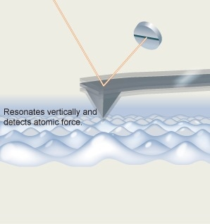
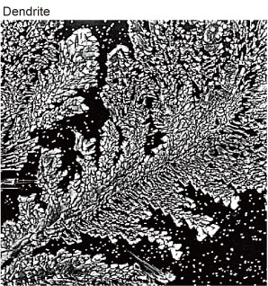
Dynamic Force Microscope (DFM)
Pentru DFM, cantileverul oscilează în timp ce se apropie de suprafața probei. Forța dintre sondă și probă este reflectată de modificarea amplitudinii cantileverului și menținută constantă în timpul scanării și observării suprafeței probei.
https://www.hitachi-hightech.com/global/en/media/dfm_03_gif_tcm27-23268.gif

Slide 17
Cantilever based sensors
A good example of a cantilever beam is a balcony

Slide 18
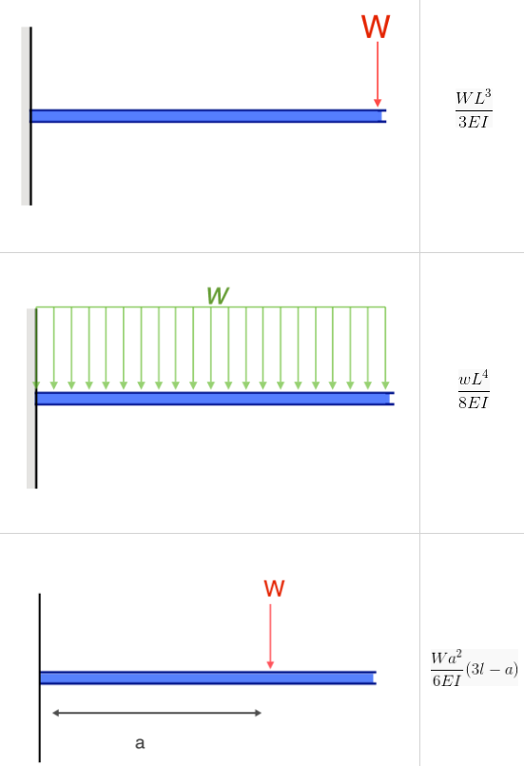
Cantilever Beam Equations
Cantilever Beam Deflections:
W = Sarcină
L = Lungimea membrului
E = modulul lui Young
I = momentul de inerție al fasciculului
Cantilever Beam Moments
M_{x}=−W_{x} (M – moment de încovoiere
Cantilever Beam Stress (stresul grinzii)
Cantilever Beam Reaction Forces
Reaction Force in Y =Ry=W
Moment Force about Z =F_{y}=W_{x}

Slide 19
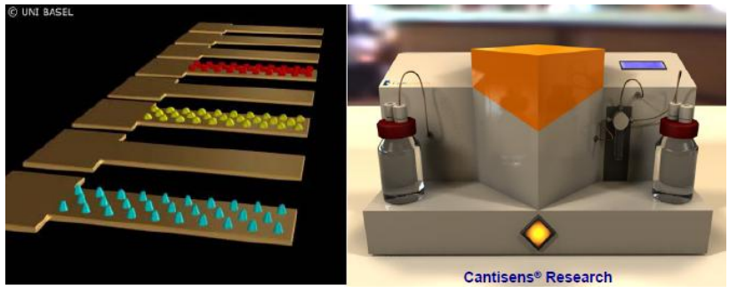
Cantilever Sensor Principle
Detectarea Interacțiunilor Moleculare folosind Matricea / Aranjarea Cantilever

Slide 20
Cantilever based chemical Nose

Slide 21
DNA sensor

Slide 22
Magnetic Resonance Force Microscopy: Towards Detection of Single Spins

Slide 23
Why SFM with ultrasmall cantilevers?
SFM sau AFM ideal ar mapa simultan și direct:
gradienti verticali sau de forta
forte laterale sau gradienti de forta
pierdere de energie datorita modului vertical de oscilatie
pierderea de energie datorita modului de torsiune de oscilatie
curent de tunel (la fel de bun ca un STM)
și
au o sensibilitate la forță extrem de mare << 0.1pN
permite măsurători la o bandă mare
să fie capabil să poziționeze și să mențină vârful la o distanță arbitrară mică, adică au un vârf cu o conformitate controlabilă
Abordarea noastră: utilizați suficient de rigid (>200 N/m)
operați-le la amplitudini mici de oscilație (< 0,1 A)
faceți-le suficient de mici (10-20um) pentru a obține sensibilitatea necesară la lățimi de bandă mari.

Slide 24
Other Members of the Scanning Probe Microscope (SPM) Family

Slide 25
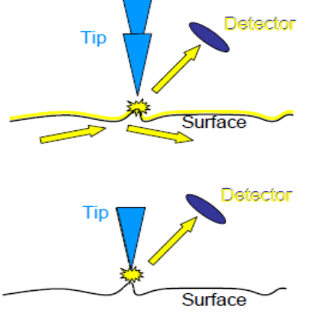
Scanning Near Field Optical Microscopy (SNOM)
Vârf în apropiere (câțiva nm) a unei suprafeţe de câmp evanescent poate converti într-un câmp de propagare: SNOM fără deschidere/apertură
Reciprocitate: Localizat (evanescent) în sursa câmpului apropiat lângă o suprafață conduce la generarea ununui câmp de propagare: deschidere/apertura SNOM

Slide 26
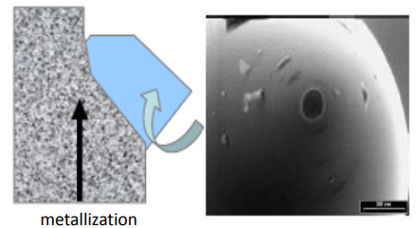
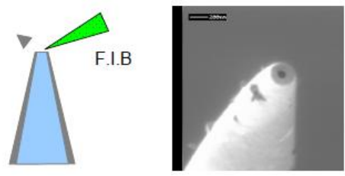
Confecționarea aperturii
Depunere de metal și efect de umbră:
Reproductibilitate slabă
Diafragma de ~ 70 nm
Producerea paralelă a acutului
Fascicul de ioni focalizat:
Reproductibilitate bună
Diafragma de ~ 20 nm
Proces cu un singur vârf
Scump

Slide 27
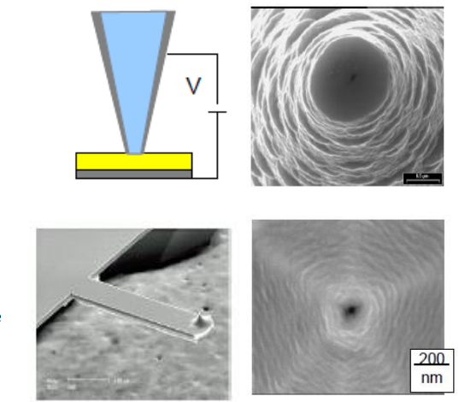
Electrolit solid
Reproducere bună
Apertua sub 40 nm
Ieftină
Dependentă de metal
Proces singlu peak
Tip cantilever
AFM imaging posibil
Apertura sub 40 nm
Microfabricare
Ieftin

Slide 28
Principle of SNOM and modes

Slide 29
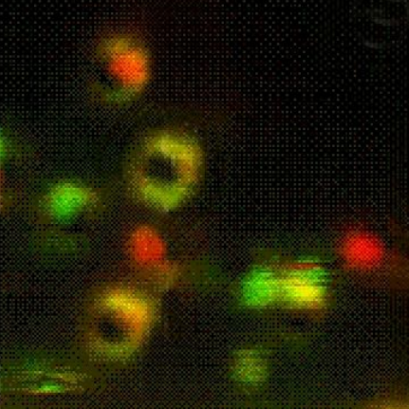
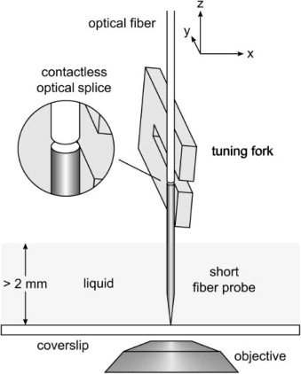
SNOM single fluorescent molecules
Imagine de fluorescență SNOM a Moleculei individuale. Fiecare molecula este o sursă punctuală și produce conform acestuia orientarea diferitelor imagini vârf de ex. puncte strălucitoare, inele, strălucitoare puncte duble.

Slide 30
Semiconductors: Surface plasmons and field enhancement

Slide 31
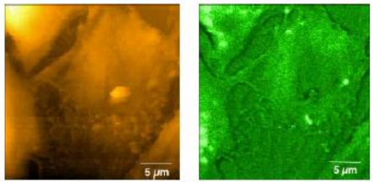
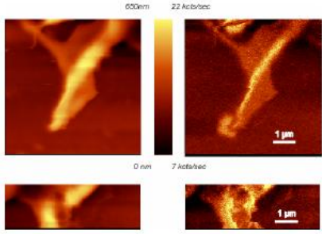
Biology
Topografia forței de forfecare și fluorescența câmpului apropiat din celulele fibroblaste marcate cu GFP.
Topografie și imagini de înflorire a unui con de creştere a celulelor nervoase ale hipocampului unui șobolan.
Mostrele sunt marcate prin fluorescență cu DIC18.

Slide 32
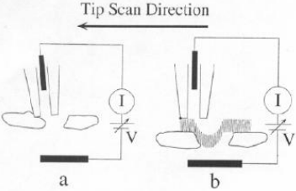
Scanning Ion Conductance Microscope (SICM)
SICM folosește o micropipetă care se apropie de suprafața probei scufundate într-un electrolit. Se măsoară conductanța ionică dintre electrodul din soluție și electrodul din pipetă. Pe măsură ce pipeta se apropie de suprafața probei, secțiunea transversală a căii ionilor de la un electrod la altul este redusă și conductanța scade.
Rezoluția este funcție de dimensiunea diafragmei. Sondele microfabricate au avantajul unei aperturi mai mici și o stabilitate mai mare. Structuri de ordinul a 100 nm pot fi rezolvate.
Distanța este controlată de curentul ionic. Alternativ, poate fi utilizată o combinație de SICM și SFM. În acest caz, pipetele au fost realizate din tuburi de sticlă de cuarț trase, unde porțiunea frontală este îndoită. Deformarea pipetei poate fi măsurată cu metoda convențională de deviere a fasciculului laser. Microscopul poate fi operat fie în modul de contact, fie în modul de atingere. În ambele cazuri, curentul ionic se măsoară în timpul imagisticii. Principala aplicație a SICM este măsurarea distribuției curenților ionici prin pori dintr-o suprafață poroasă.

Slide 33
Photoemission Microscopy with Scanning Aperture (PEMSA)
În PEMSA fotoemisia de electroni care părăsesc suprafata si trecand printr-o apertură mica este măsurată. Folosind lumina polarizată dependențăa polarizării circulare de curent de fotoemisie poate fi măsurat. O rezoluție de 30 nm a fost realizată. Imaginea Domenelor magnetice ale unui film Co/Pt au fost obținute.
Contrastul magnetic al PEMSA are legătură cu microscopia Kerr de scanare. Fotonii care contribuie la semnal trebuie să fie absorbiti foarte aproape de suprafata. Fotoelectronii creați au energii joase (eV) ceea ce limitează media parcursului liber la câțiva nm. Aperturile utilizate de 30-45 nm în diametru. The proba a fost inițial polarizată la +1V pentru a suprima fotoemisia și a fost abordată spre vârf până la curent de tunel crescut. Apoi proba a fost retrasă la 30 nm și polarizată la -10 V pentru a fi detectată fotoemisia. Cu 2 mW de lumină, se generează un fotocurent de 100 nÅ și se trece 1pÅ prin apertura de 30 nm. Fotoemisia este înregistrată pe măsură ce polarizarea luminii este alternată. Apoi proba este mutată în următoarea poziţie şi ciclul se repetă. Deoarece rezoluția este dată aproximativ de parcursul liber al fotoelectronilor și dimensiunea aperturii se sugerează că rezoluția va depăși rezoluția SNOM.

